Slide 1
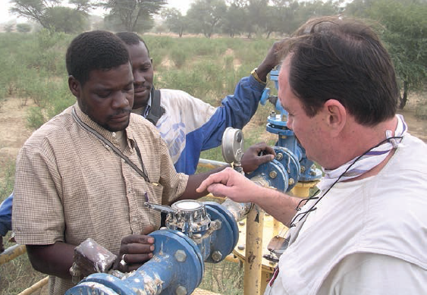

L’Action Extérieure des Collectivités Territoriales
dans les secteurs de l’eau et l’assainissement
Pourquoi et comment s’engager et dans quel cadre légal?

Slide 2

Mélodie Boissel
  Chargée d’études au pS-Eau – programme Solidarité Eau

Slide 3
Un besoin d’agir
  L’accès à l’eau et à l’assainissement est reconnu comme un droit fondamental par les Nations Unies
  ODD 6 : Garantir l’accès de tous à l’eau et à l’assainissement et assurer une gestion durable des ressources en eau
  2,2 milliards de personne soient 3/10 ne disposent pas d’un service d’eau géré en toute sécurité
  4,15 milliards de personnes ne disposent pas d’un accès à l’assainissement géré en toute sécurité : +50% de la population mondiale!
  Enjeux liés à l’eau et l’assainissement renforcés dans le contexte du changement climatique

Slide 4
Quelles contributions des CT Françaises?
Quel est le cadre juridique qui permet aux CT d’agir?
Quel sont les différents leviers de financement, selon le statut et les compétences des CT? Comment sont-ils sollicités par les CT françaises (état des lieux depuis 2005)?
Quels sont les différents formes d’engagement possibles des CT et leur intérêt pour le secteur de la solidarité interactions EA?
    Quels sont les bénéfices mutuels des dispositifs d’AECT, pour les CT françaises et leurs partenaires étrangers?
            - Quels domaines d’expertise spécifiques aux CT françaises, peuvent être profitables à leurs partenaires?
      - Comment l’AECT peut être profitable au territoire de la CT française et à ses services impliqués?
    Quelques exemples d’AECT sur le bassin Adour Garonne

Slide 5
Un cadre juridique incitatif
Loi Thiollière du 2 février 2007
Les CT peuvent entreprendre des actions ne relevant pas du champ de leurs compétences.
Art L.115-1 à 7 du CGCT
« L’AECT relève de la libre administration des CT, est facultative et volontaire, constitue une compétence propre, conditionnée ni par la taille ni par le statut, non liée aux compétences assignées par la loi »
Loi Canfin « LOP-DSI » du 7 juillet 2014 : Loi d’orientation et de programmation relative à la politique de développement et de solidarité internationale -
Nouvelle Loi d’orientation à venir
Loi Oudin Santini du 6 février 2005
« Possibilité donnée aux CT exerçant les compétences eau et/ou assainissement, de dédier 1% du budget annuel de ces services, à des actions internationales portant sur ces secteurs »
→ Solidarité entre usagers des services

Slide 6
Différents leviers de financement
Toutes les Métropoles, CU, CA, CC, communes (EPCI à fiscalité propre) peuvent :
                Mobiliser leur budget général, même si elles n’exercent pas les compétences EA
Les Métropoles, CU, CA, CC, communes exerçant les compétences EA peuvent:
Recourir au 1% sur leur budgets spécifiques EA
Solliciter leur budget général.
Les syndicats d’eau et/ou d’assainissement peuvent :
Recourir au 1% sur leur budgets spécifiques EA
Les CT qui s’engagent peuvent bénéficier de cofinancements - effet levier de 1 à 5
      Autres collectivités
      Agences de l’Eau (engagés également via la Loi Oudin)
      Etat : MEAE (DAECT), AFD (FICOL)
      Délégataires de services

Slide 7
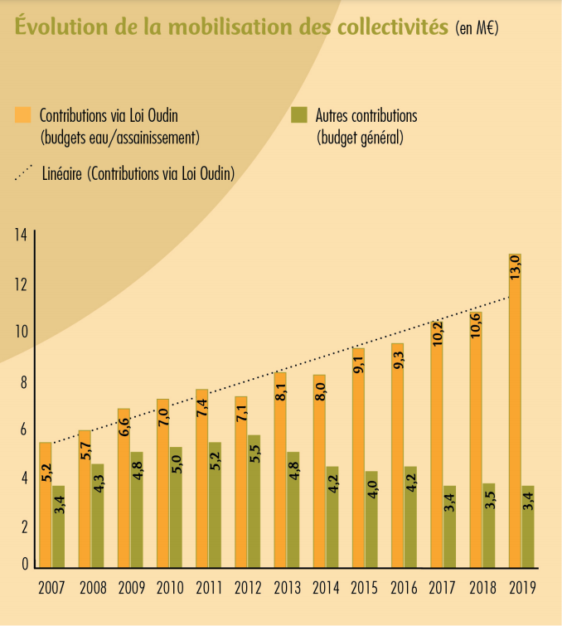
Une implication financière significative
Depuis 2005, 178 M€ mobilisés via le 1% Oudin-Santini
115 M€ via le 1% Eau
63 M€ sur budget général
En 2019, 32 M€ mobilisés :
16,4 M€ par les CT
15,6 M€ par les Agences de l’Eau.
Recours à la loi Oudin-Santini en augmentation, atteint son maximum en 2019 : 13 M€ mobilisés par 75 collectivités
Marge de progression importante (environ 50 M€ mobilisables)

Slide 8
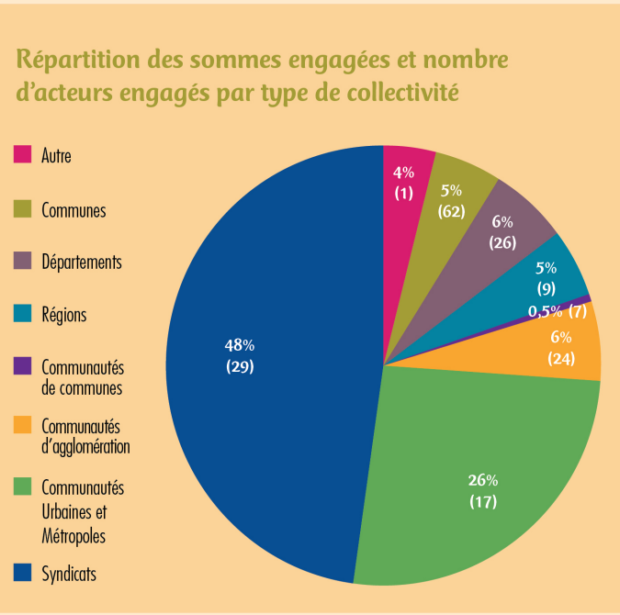
Une mobilisation de diverses échelles de CT
Typologie des CT engagées en 2019
Plus de 170 CT engagées en 2019 :
38 grandes intercommunalités: 5 M€
Syndicats : 7,6 M€
60 communes : 700 000 €
Des évolutions à venir avec les transferts de compétences eau et assainissement en cours

Slide 9
Différentes formes d’engagement
leur intérêt pour le secteur de la solidarité internationale EA
Soutenir financièrement des projets portés par des tiers (associations, petites CT)
de façon ponctuelle ou bien récurrente via un « fond eau »
          Allouer annuellement ou ponctuellement une enveloppe financière
                Participe au dynamisme de la solidarité internationale EA
          Définir un dispositifs de sélection, suivi de d’évaluation des projets
                Participe au renforcement des compétences des porteurs de projets
S’engager dans une « coopération décentralisée »
          Etablir un partenariat entre services d’eau et d’assainissement, sur la durée
          Favorise une relation de proximité, une compréhension approfondie des besoins
          Favorise la prise en compte de plusieurs composante des services EA

Slide 10
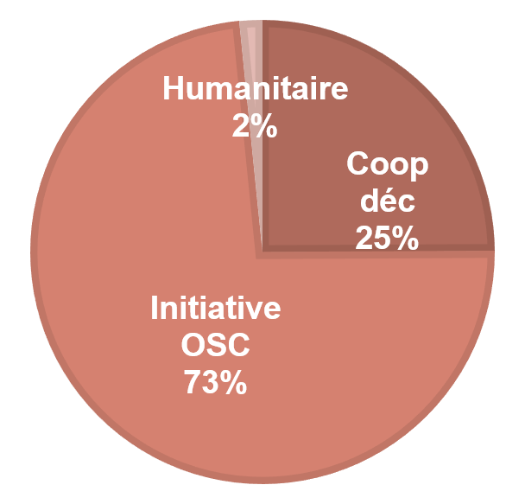
Différentes formes d’engagement
Etat des lieux qualitatif en 2017
Coopération décentralisée: 78 projets
  Financement de projets portés par des associations : 230 projets
Urgence: 5 projets

Slide 11
Des bénéfices mutuels
L’apport de l’expertise des CT à leurs partenaires
Expertise des CT françaises
gouvernance locale, aménagement du territoire local, maitrise d’ouvrage
méthodologie de gestion de projet…
Expertise des CT exerçant les compétences EA:
organisation des services EA
gestion technique, administrative et financière des services EA
Appuyer les CT partenaires dans la création ou le renforcement des services EA (organisation, compétences)
Favoriser la pertinence et la qualité des projets financés

Slide 12
Des bénéfices mutuels
L’AECT, outil de cohésion du territoire, d’ouverture au monde
Communication autours de l’AECT:
Levier d’éducation à la citoyenneté et à la solidarité internationale
Sensibilisation aux enjeux mondiaux de l’eau.
Valorise la CT en lui donnant une dimension internationale
Association de différents services au sein de la CT et de différents acteurs du territoire pour le pilotage de l’AECT
Enrichi les modes de travail et des compétences des élus et agents
Dynamise et renforce les compétences du tissu associatif du territoire
Mobilisation de l’expertise des agents de la CT
→ Valorise le savoir-faire des agents et des services
→ Enrichi la perception de leurs métiers, dynamise leur motivation

Slide 13
Les CT du bassin Adour Garonne engagées
Bordeaux Métropole
Fond de soutien : Appel à propositions
Coopérations décentralisées : Communauté urbaine de Douala au Cameroun, Ville de Purisima del Rincon et Guanajuato au Mexique, Etat du Telangana, Inde
200 000 € /an, avec implication du délégataire eau potable
Toulouse Métropole
Fond de soutien
Coopérations décentralisées : Saint Louis au Sénégal; Ramallah en Palestine ; Tunis
860 000 € en 2019, avec implication du délégataire eau potable
Quelques initiatives de soutien à des acteurs associatifs
Communauté d’Agglomération de Brive :
Soutien de 3 projets pour environ 30 000 € en 2019
Sydec des Landes (Syndicat d’équipement des communes des Landes) :
Soutien de 4 projets pour 16 000 € en 2019
Quelques initiatives de coopération décentralisée
Villes de Lescar et de Billère:
Ville de Beit Fajjar en Palestine (Hamap Humanitaire, cofinancements AEAG, MEAE)
Eau 17:
Préfecture de Boffa en Guinée (Charente-Maritime Coopération, Département)

Slide 14



Pour s’engager, pour aller plus loin
Besoin d’information? d’accompagnement pour la mise en place de vos dispositifs?
Nous contacter !
A Toulouse:
26-28 rue Marie Magné
31200 Toulouse
+33 6 20 23 85 47
toulouse@pseau.org
www.pseau.org
www.twitter.com/pseau
www.facebook.com/pseau

